Slide 1

电气工程概论
西南交通大学电气工程学院
黄景春 jchuang@swjtu.com.cn 13699497941
2020年9月
Notes:
1

Slide 2
内容提要
一
轨道交通分类
二
高速铁路
三
重载铁路
四
城市轨道交通
五
电力牵引传动方式

Slide 3
1.1 电力牵引系统的组成
电力牵引系统（即电气化铁路）
由电力机车/电动车组和牵引供电系统两大部分组成。
牵引变电所
牵引供
电系统
电气化铁路
组成
牵引网
电力机车及动车组

Slide 4
1.2 轨道交通的分类
轨道交通的多样性——列车的多样性
高速铁路
干线轨道交通
重载铁路
地 铁
轻 轨
轨道交通
城市轨道交通
郊区铁路
有轨电车
磁悬浮
新型轨道交通
真空高速管道列车

Slide 5
内容提要
一
轨道交通分类
二
高速铁路
三
重载铁路
四
城市轨道交通
五
电力牵引传动方式

Slide 6
2.1高速铁路标准
国际铁路联盟（Union Internationale des Chemins de Fer, UIC）以速度为等级将铁路划分为：
常速铁路：100~120公里/小时
中速铁路：120~160公里/小时
准高速铁路：160~200公里/小时
高速铁路：200~400公里/小时
超高速铁路：400公里/小时以上
高速铁路是指:
通过改造原有线路（直线化、轨距标准化），使营运速率达到每小时200公里以上
或者专门修建新的“高速新线”，使营运速率达到每小时250公里以上的铁路系统。

Slide 7
2.1 高速铁路标准
欧洲高速铁路联网高速列车技术条件
对公共交通的高速铁路规定为：
--新建线路为 300 km/h，
---旧线（可能经现代化改造）为 220 km/h
在这种速度时一列在平直线上行驶的动车组的后备加速度为 0.05 m/s²。

Slide 8
2.2 动车组
动车组，亦称多动力列车组合（power train sets），是铁路列车的一种。把带动力的动力车与非动力车按照预定的参数组合在一起，列车两端分别设有司机室进行驾驶操作，旅客列车配备现代化服务设施的一组列车。
T： Trailer拖车 M：Motor动车
C：Cabin驾驶室车 K：Kitchen带酒吧车
S：Special一等车 P：Pantograph受电弓

Slide 9
2.3 动车组分类
按牵引动力分：
电动车组：牵引接触网提供动力
内燃动车组：由柴油机提供动力
磁悬浮动车组：电磁力提供动力
按动力配置方式分：
动力集中型：指将整车动力集中在动车组一端或两端的车辆上，其余中间车辆不带动力(即为拖车)
动力分散型：整个动力分散到动车组的若干车辆上，中间车辆有带有动力的，也有不带动力的，也可以全部车辆都带动力。

Slide 10
2.3 国内主要动车组
CRH1：四方-庞巴迪-鲍尔铁路运输设备有限公司（原型车：加拿大REGINA-C2008)
CRH2 ：四方机车车辆股份有限公司+日本川崎（原型车：新干线E2-1000)
CRH3 ：唐山轨道有限责任公司+德国西门子（原型车：德国VELARO-E)
CRH5 ：长春轨道客车股份有限公司+法国阿尔斯通（原型车：法国SM3)

Slide 11
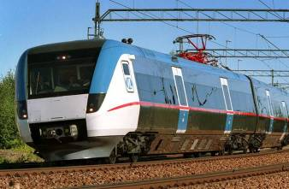
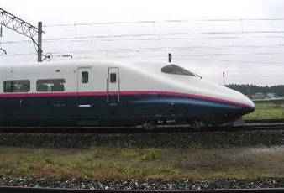
Regina（庞巴迪）
CRH1动车组
E2-1000（川崎重工）
CRH2动车组

Slide 12
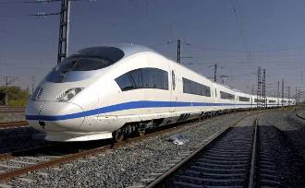
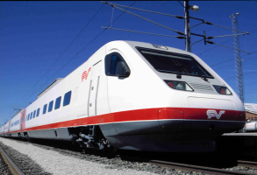
Velaro-E（西门子）
CRH3动车组
SM3（阿尔斯通）
CRH5动车组

Slide 13
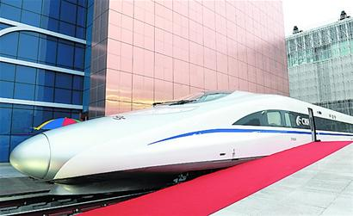
CRH3-380列车设计用于现有铁路和最近新建的客运线路，能够在近期建设的客运铁路的部分路段和专门的测试路段上以每小时350公里的速度运行

Slide 14
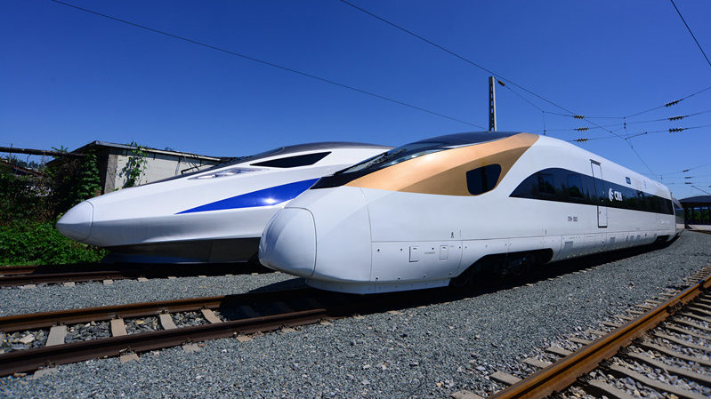
复兴号动车组列车，英文代号为CR（China Rejuvenation），是中国标准动车组的中文命名，由中国铁路总公司牵头组织研制、具有完全自主知识产权、达到世界先进水平的动车组列车，其中，由CR400系列担当的部分车次是世界上商业运营时速最高的动车组列车。

Slide 15
内容提要
一
轨道交通分类
二
高速铁路
三
重载铁路
四
城市轨道交通
五
电力牵引传动方式

Slide 16
3.1 重载铁路标准
国际重载协会先后于1986年、1994年和2005年三次修订了重载铁路标准。1994年标准要求重载铁路满足以下三条中的至少两条：
— 列车总重量至少达到5000吨；
— 轴重达到或超过25吨；
— 在长度至少为150km的线路上年运量不低于2000万吨。

Slide 17
2005年标准要求新申请加入国际重载协会的重载铁路，满足以下三条中的至少两条：
— 列车总重量不小于8000吨；
— 轴重达27吨以上；
— 在长度不小于150km线路上年运量不低于4000万吨。
目前，我国大秦线满足国际重载协会2005年的重载铁路新标准，朔黄、京广、京沪、京哈等干线满足1994年的标准。

Slide 18
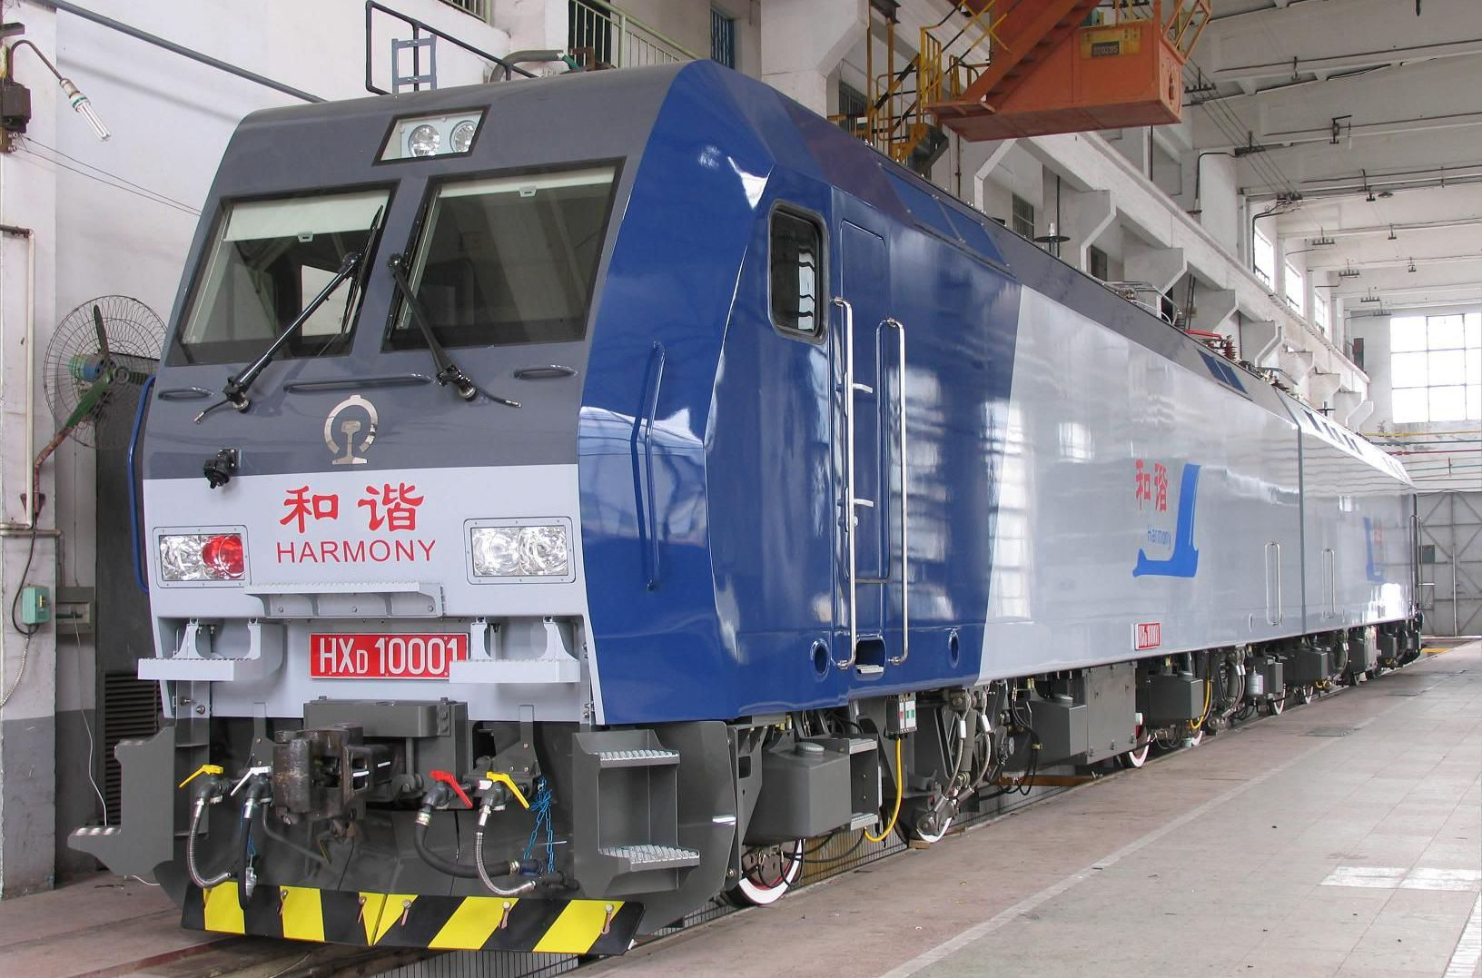
3.2 电力机车- HXD1
HXD1（DJ4）型电力机车是干线货运用8轴大功率交流电传动电力机车。该型机车是株洲电力机车有限公司引进西门子的技术开发的交流电传动电力机车产品之一，采用交流牵引电动机，交—直—交流电传动以及双节固定重联。全部配属湖东机务段。

Slide 19
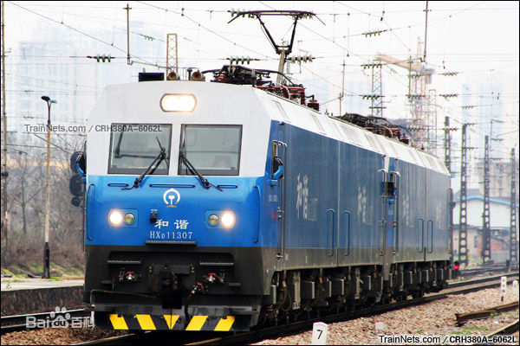
“深度国产化” HXD1型电力机车，机车编号由1001起排序，机车采用南车株洲电力机车研究所、株洲南车时代电气自主开发的牵引逆变器和微机控制系统，替代了原来使用的西门子公司产品，司机室外观也有所改变。

Slide 20
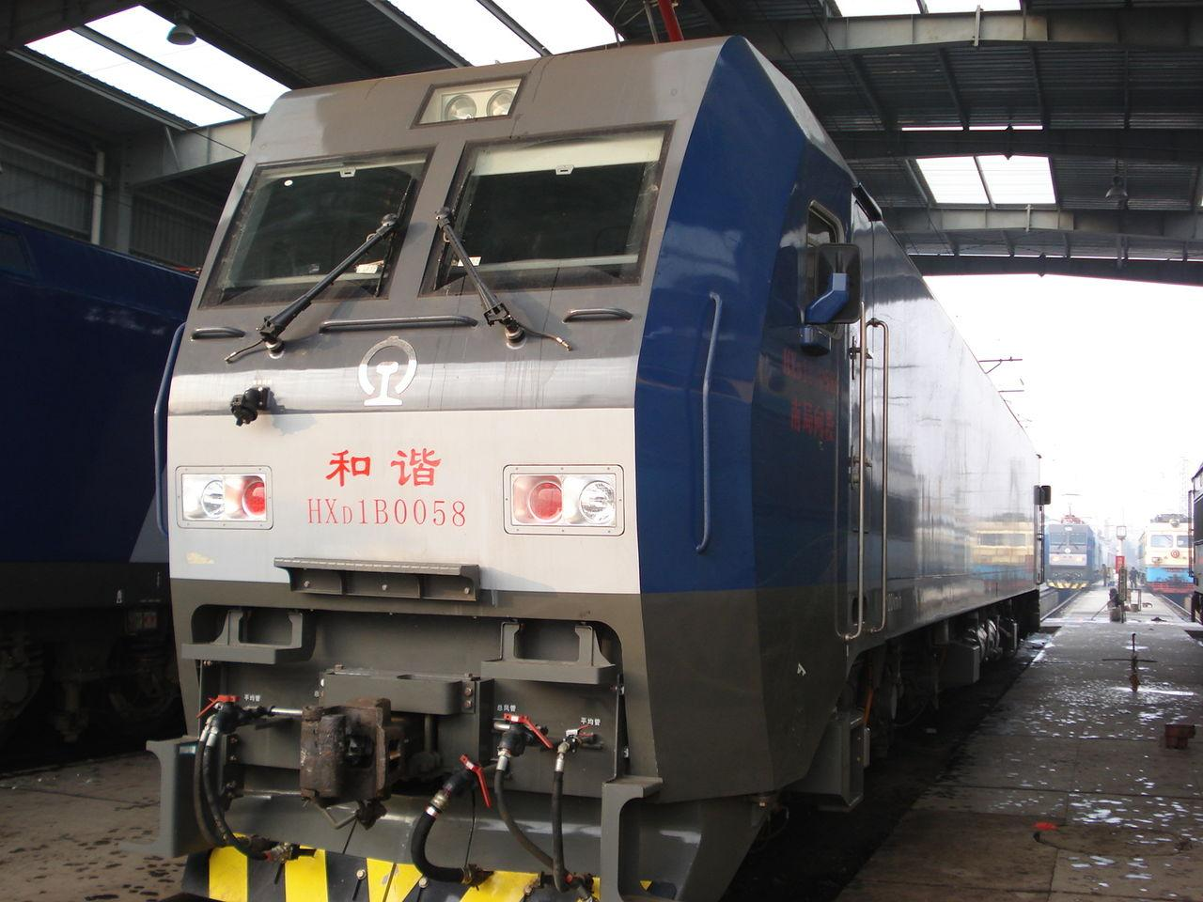
HXD1B型电力机车是大功率交流传动六轴干线货运用电力机车，该型机车由株洲电力机车有限公司与德国西门子公司联合研制。该型机车采用IGBT牵引变流器，总功率9600 kW，单轴功率1600 kW 。

Slide 21
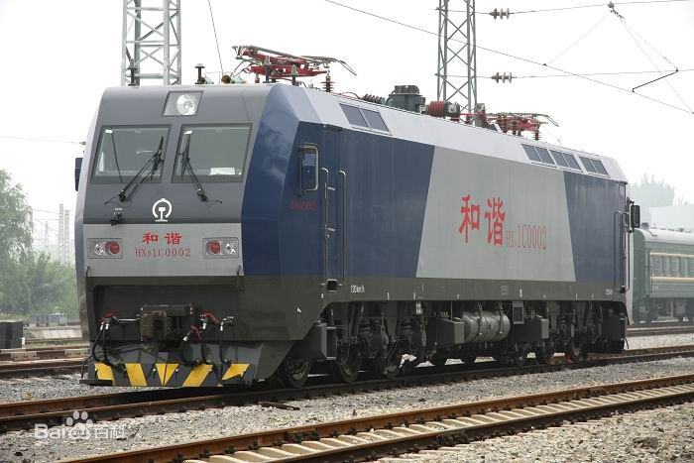
HXD1C型电力机车是干线货运用六轴交流电传动电力机车，由株洲电力机车有限公司为适应中国铁路运输市场的需要而研制的主型机车，总功率7200 kW。

Slide 22
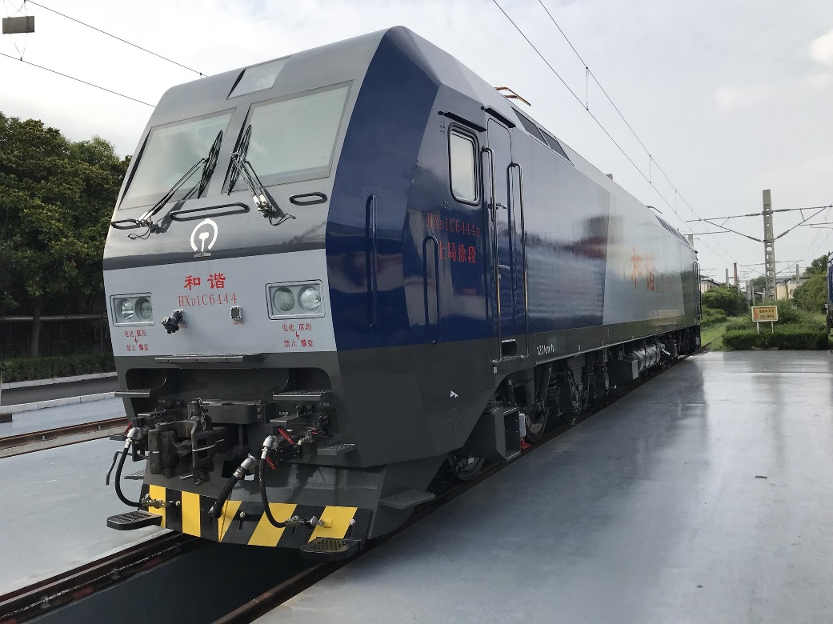
高原型HXD1C电力机车,是株洲电力机车有限公司根据青藏高原的特性研制生产的，担当兰州北—格尔木间货物列车牵引任务。

Slide 23
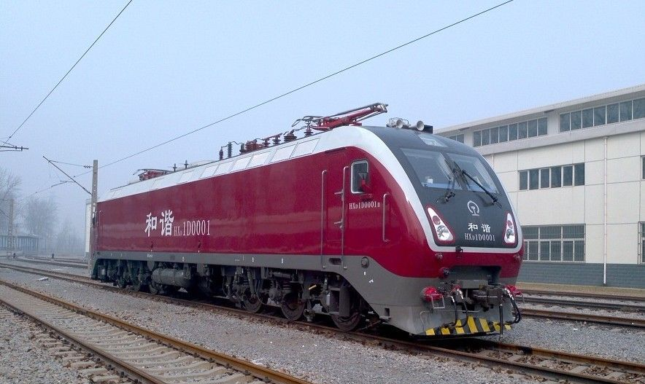
HXD1D型电力机车为大功率六轴干线客运电力机车，由株洲电力机车有限公司于2011年完成全部施工图设计，2012年首台机车下线。最大速度为160km/h。

Slide 24
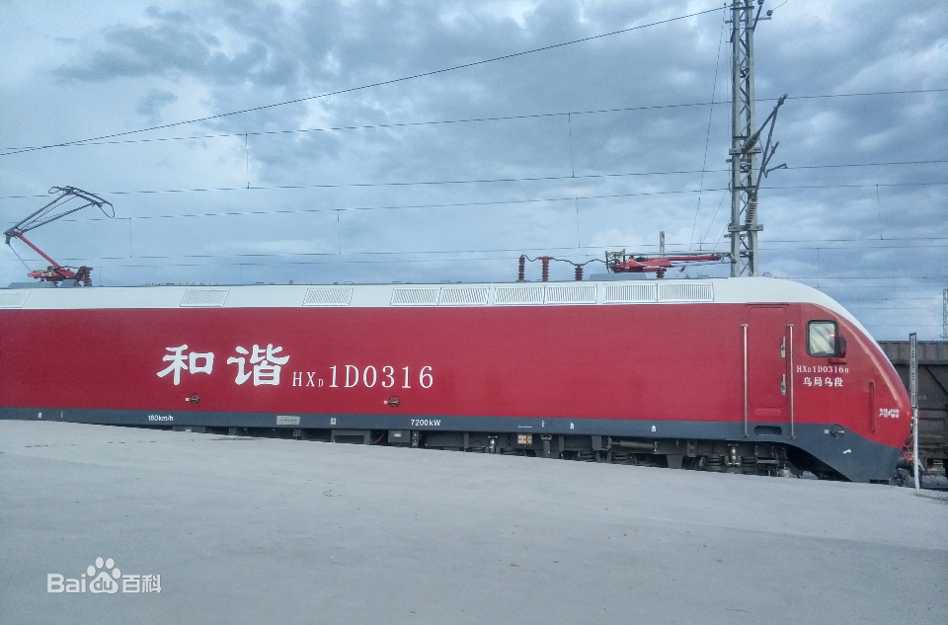
高原型HXD1D型电力机车为大功率六轴干线客运电力机车，由株洲电力机车有限公司针对青藏高原的特殊环境开发的。最大速度为160km/h。

Slide 25
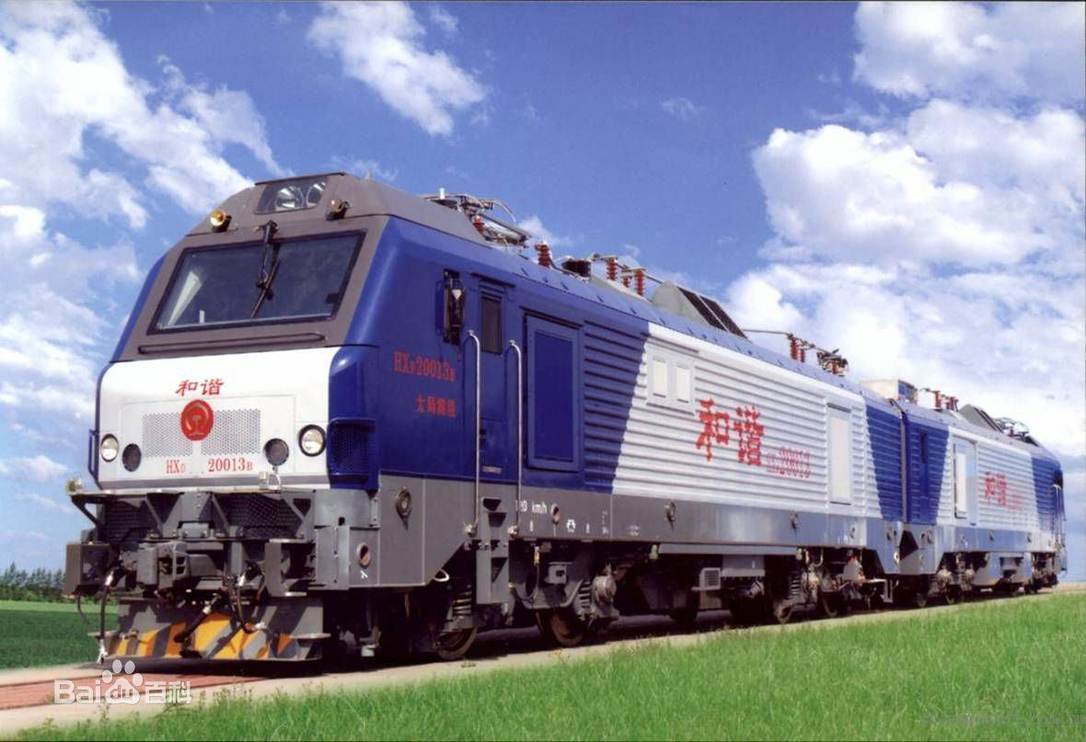
3.3 电力机车- HXD2
HXD2型电力机车是干线货运用八轴大功率交流电传动电力机车，由大同电力机车有限责任公司与法国阿尔斯通交通运输股份有限公司联合开发。

Slide 26
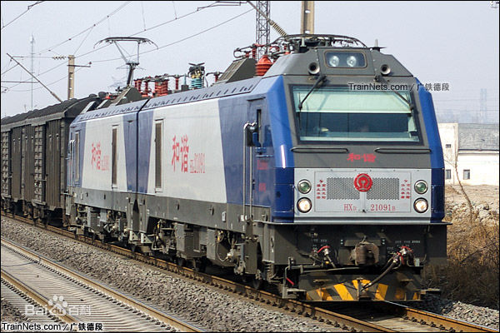
“深度国产化”的HXD2型电力机车，机车编号由1001起排序。机车采用自主开发的牵引传动系统和微机控制系统，有效降低了机车生产成本；司机室外观也有所改变。

Slide 27
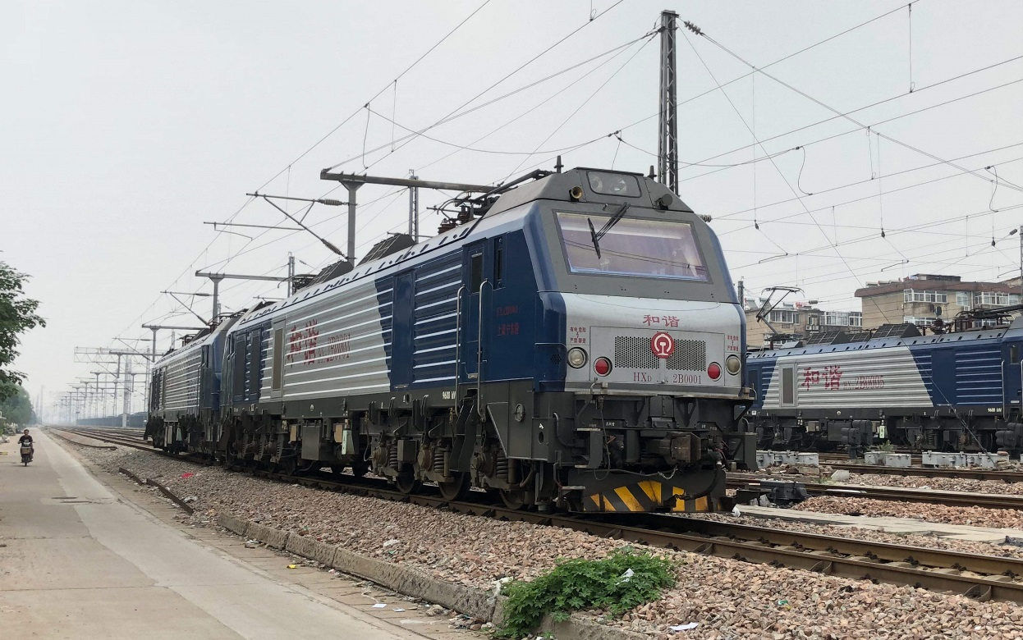
HXD2B型电力机车是大功率交流电传动六轴干线货运用电力机车，该型车由大同电力机车有限责任公司与法国阿尔斯通公司联合研发。总功率9600千瓦，最大运行时速达120公里/小时。

Slide 28
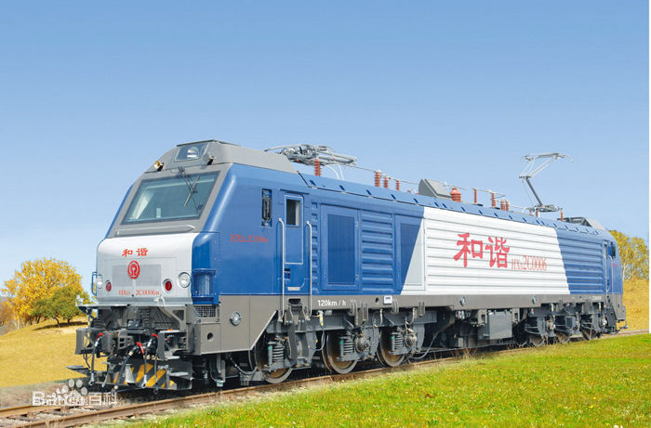
HXD2C型大功率交流传动电力机车是大同电力机车有限公司自主创新的最新成果，总功率达到7200kW，可实现单机牵引5000-6000t重载货物列车。

Slide 29
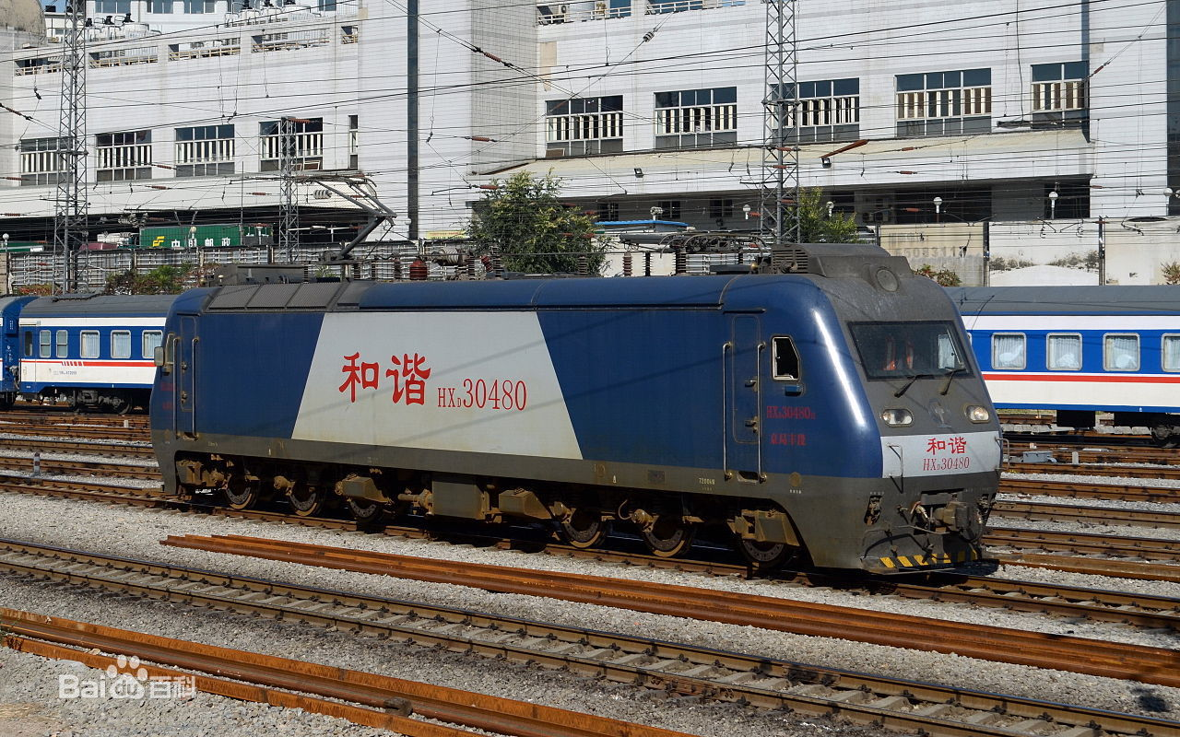
3.4 电力机车- HXD3
HXD3型电力机车，由大连机车车辆有限公司和日本东芝公司联合开发研制的大功率交流传动干线客货两用六轴电力机车，采用交—直—交流电传动，持续功率为7200千瓦，最高运行速度为120公里/小时。

Slide 30
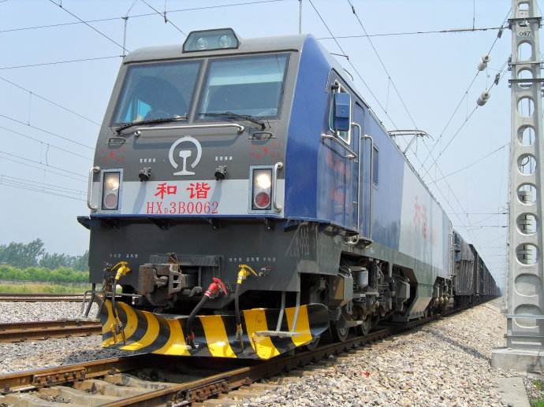
HXD3B型电力机车是大功率交流电传动六轴干线货运用电力机车，由大连机车车辆有限公司与加拿大庞巴迪公司联合研制，单机总功率9600 kW，最高运行速度为120 km/h。

Slide 31
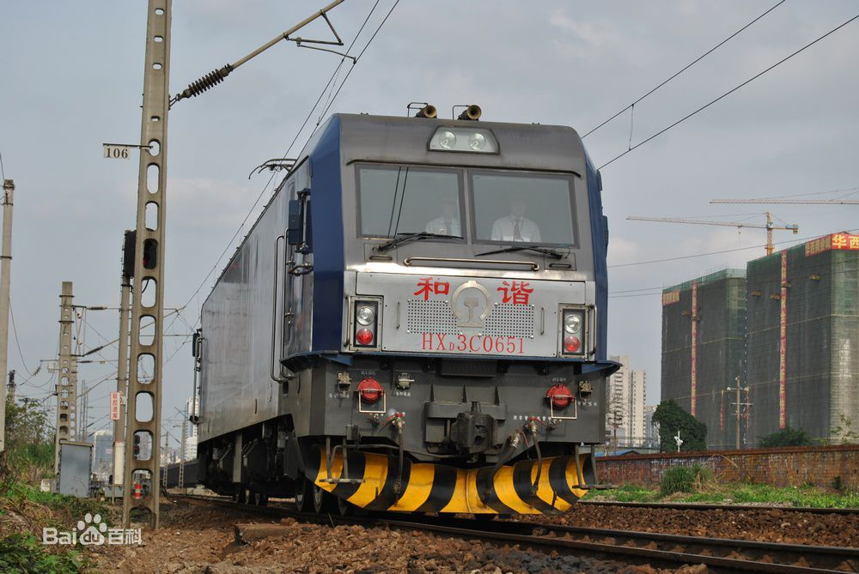
HXD3C型客货通用电力机车为六轴交流传动，是大连机车车辆有限公司以我为主、自行研制开发设计的新产品，机车最大功率7200千瓦，最高运行时速120公里，货运型为HXD3CA。

Slide 32
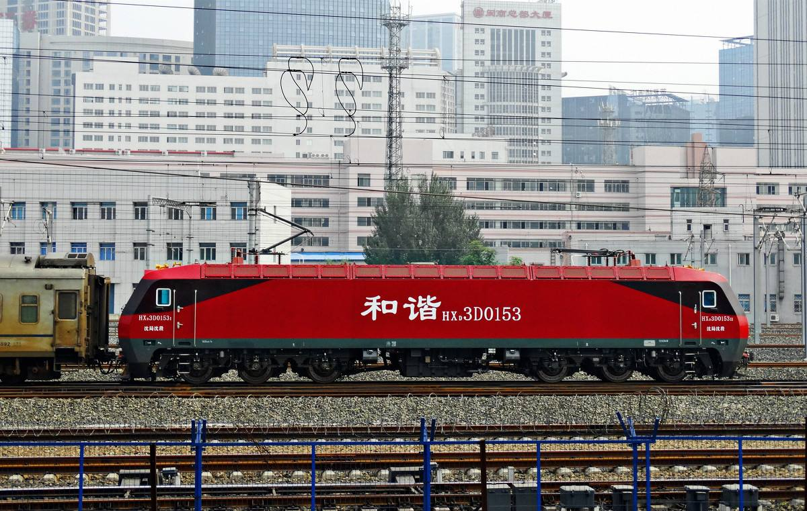
HXD3D型电力机车是交流电传动六轴干线客运电力机车，由大连机车车辆有限公司研发及生产，最大运营速度160km/h，功率7200KW。

Slide 33
内容提要
一
轨道交通分类
二
高速铁路
三
重载铁路
四
城市轨道交通
五
电力牵引传动方式

Slide 34
4.1 城市轨道交通定义
城市轨道交通是指服务于城市客运交通，通常以电能为动力，采用轮轨运行方式的快速大运量公共交通之总称。
发展城市轨道交通的意义
城市轨道交通具有运量大、舒适性好、对环境污染小、能源利用率高等优点，是一种快速、安全、便捷的城市交通工具，并被誉为绿色交通工具。

Slide 35
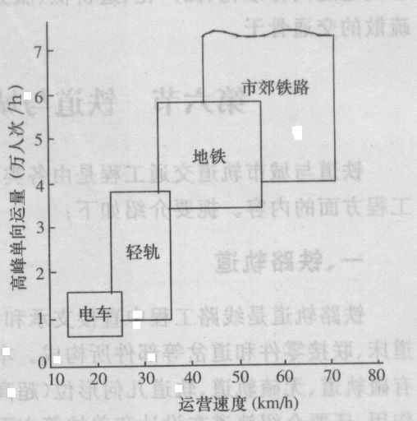
4.2 城市轨道分类
最主要的是运送能力和运送速度两项指标。
图 4－1 轨道交通运量和速度范围

Slide 36
4.3 市郊铁路（通勤铁路）
市郊铁路主要为通勤者提供运输服务，有时也称为通勤铁路（Commuter Rail）或区域铁路（Regional Rail）。
市郊铁路是连接城市市区与郊区，以及连接城市周围几十公里甚至更大范围的卫星城镇或城市圈的铁路，但它往往又是连接大中城市干线铁路的一部分，因此它具有干线铁路的技术特征。市郊铁路虽然是国家铁路的一种运输方式，但它是现代化城市轨道交通不可分割的一部分。

Slide 37
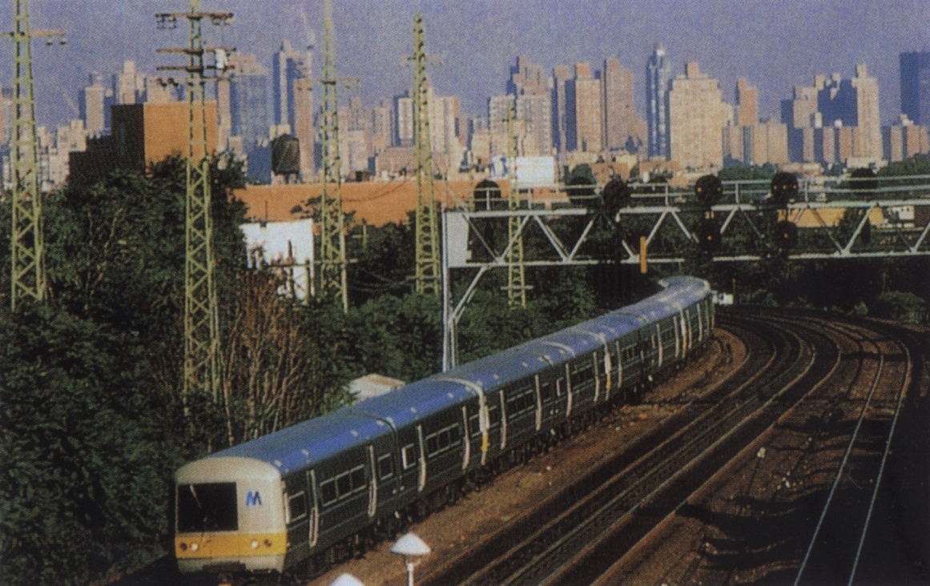
市郊铁路的特点是装备重型化，最高速度较大，加、减速度较低，通常由机车牵引列车。
线路长度一般在40～80km。列车最高速度可达100km/h以上。由于市郊铁路具有运量大（单向最大运能可达8万人次／h）
投资省、见效快、速度比较高、效率高、技术上容易实现、服务范围广等特点，可用于连接市中心和郊区间的运输。
市郊铁路 （美国长岛）

Slide 38
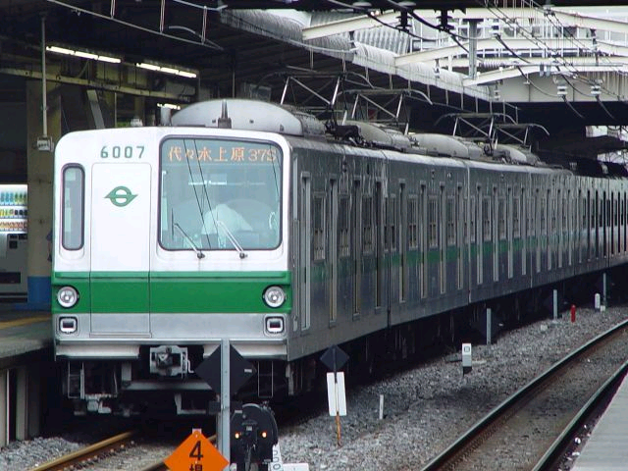
4.4 地下铁道
地下铁道过去是指修建在地下隧道中的铁路。现在定义的地下铁道，并不要求该系统的线路必须全部修建在地下隧道内。
地下铁道可分为重型地铁、轻型地铁与微型地铁3种类型。
重型地铁就是传统的普通地铁，轨道基本采用干线铁路技术标准，线路以地下隧道和高架线路为主。
东京地铁

Slide 39
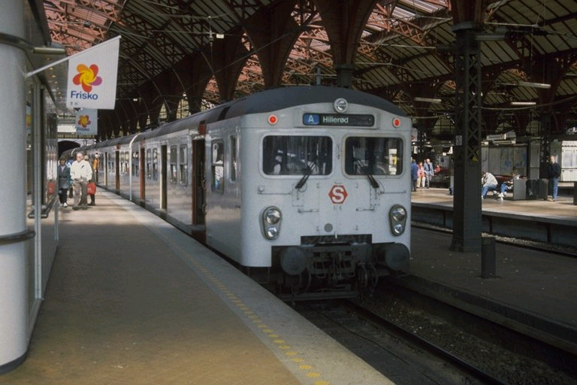
轻型地铁是一种在轻轨线路、车辆等技术设备工艺基础上发展起来的地铁类型，路权专用，运量较大，通常采用高站台。
哥本哈根地铁

Slide 40
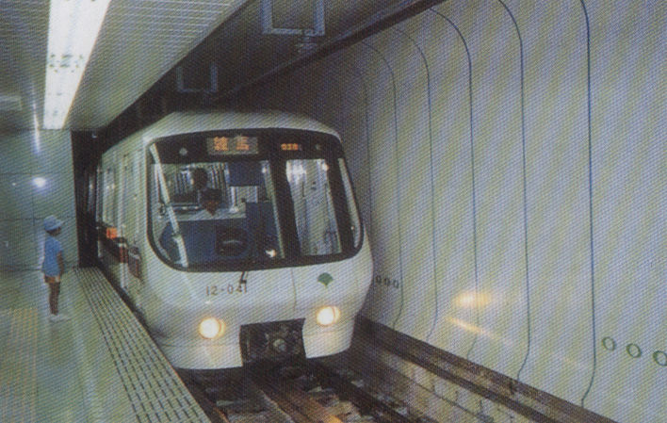
微型地铁，又称小断面地铁，隧道断面，车辆轮径和电动机尺寸均小于普通地铁，路权专用，运量中等，行车自动化程度较高。
日本都营12号线

Slide 41
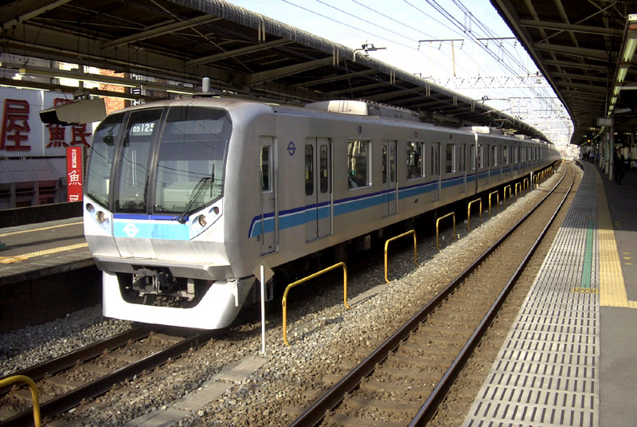
地铁常建于城市中心地区，其特点是运量大，能迅速疏散旅客，不易堵塞，运量可达4～6万人次／h，速度可达30～60km／h。地铁的安全、快速、准时是其他轨道交通无法比拟的，但由于造价昂贵（每公里造价达4～8亿元），制约了其发展。
东京地铁照片

Slide 42
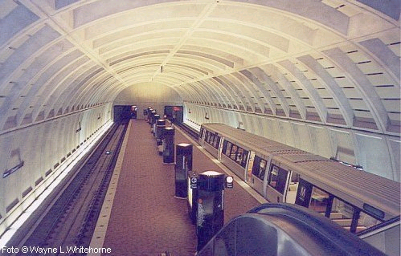
华盛顿地铁照片

Slide 43
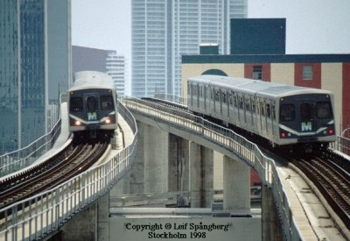
迈阿密地铁图片

Slide 44
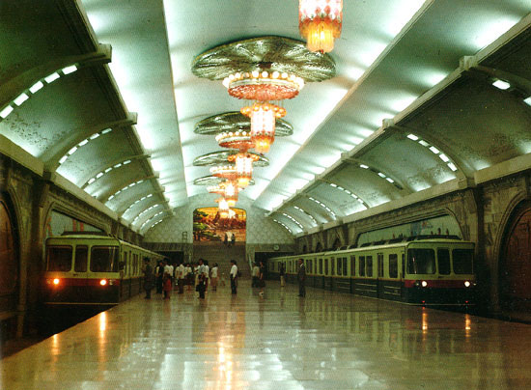
平壤地铁图片

Slide 45
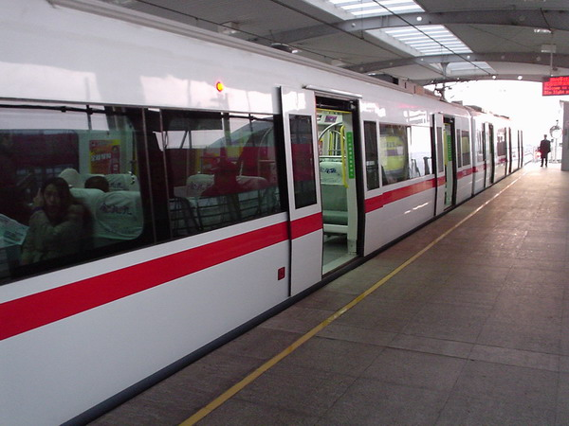
天津地铁图片

Slide 46
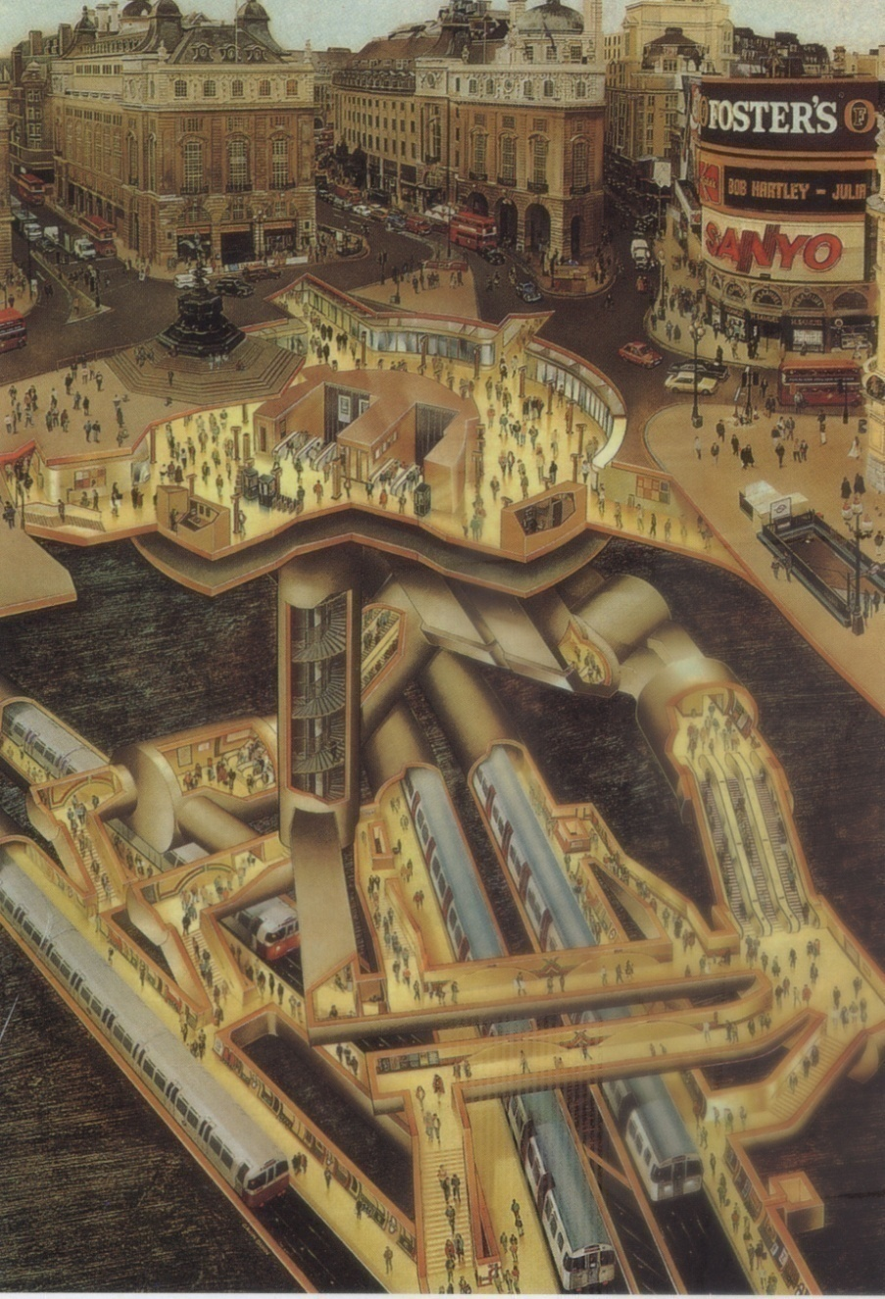
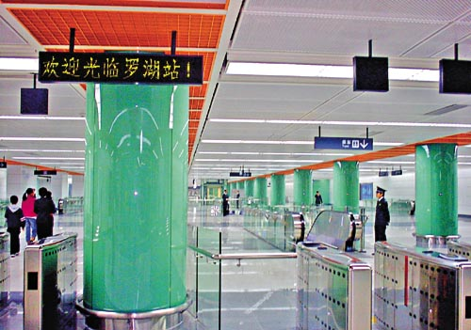
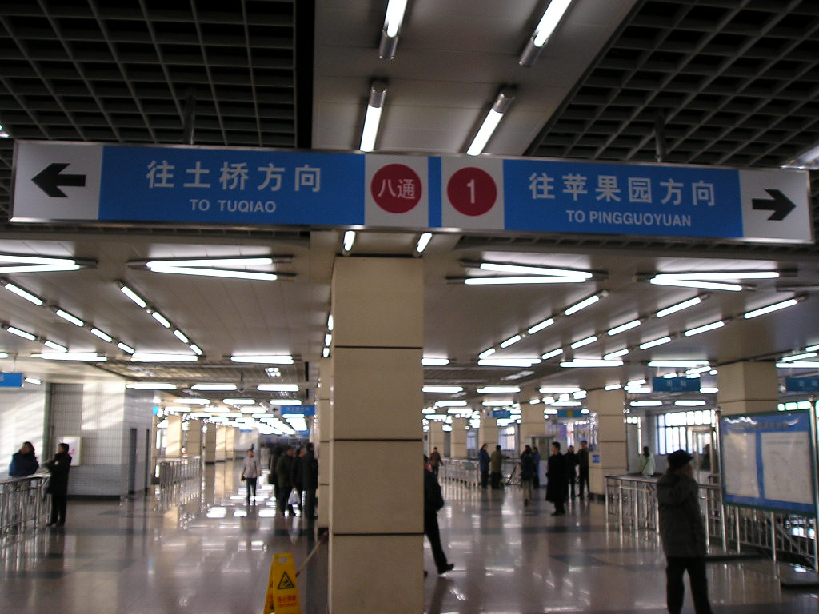
深圳地铁车站
四惠站二层交换大厅

Slide 47
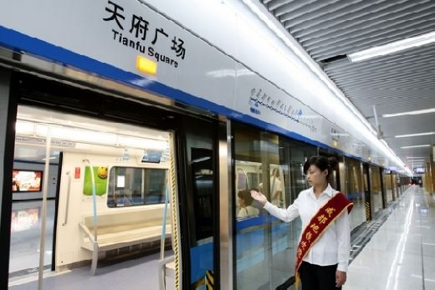
成都地铁图片

Slide 48
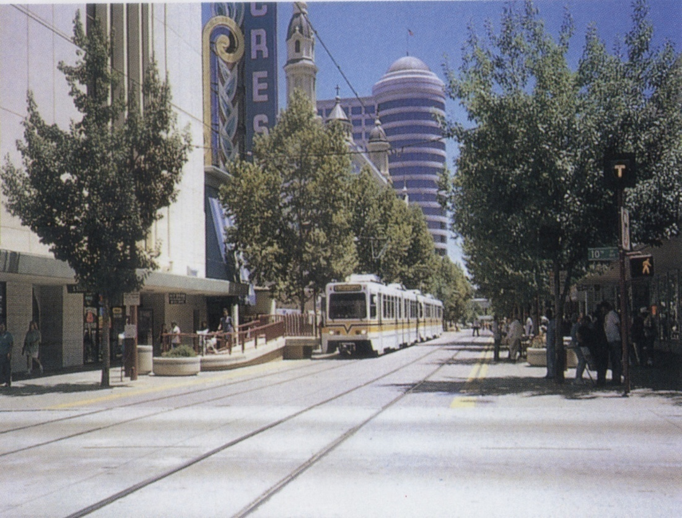
4.5 轻轨铁路
轻轨交通是在有轨电车的基础上发展起来的中等运量的城市轨道交通系统。它车辆轴重较轻，施加在轨道上的荷载相对于市郊铁路和地铁的荷载来说比较轻，称为轻轨。
现代轻轨系统具有行车速度快、乘坐舒适、噪音较低等优点，轻轨也存在多种技术标准并存发展的情况。高技术标准的轻轨接近于轻型地铁，而低技术标准的轻轨则接近于有轨电车。

Slide 49
轻轨适用于中等运量，多采用全封闭或半封闭方式，实行信号控制。其线路在市区部分可置于地下或高架，在郊区部分一般多在地面运行。轻轨平均速度为20～25km／h，单向高峰流量1～3万人次／h时采用。适用于道路坡道较大或弯曲的大中城市，也可在特大城市配合地铁在郊区的延伸。在运输能力上有较大的灵活性，其造价仅为地铁的1／5～l／3。
地下铁道与快速轻轨交通又统称为快速轨道交通，是具有专用路权的大容量客运列车系统，有地下、高架或采用立交的地面铁路，具有高标准的站台，并有不同程度的自动化设施。

Slide 50
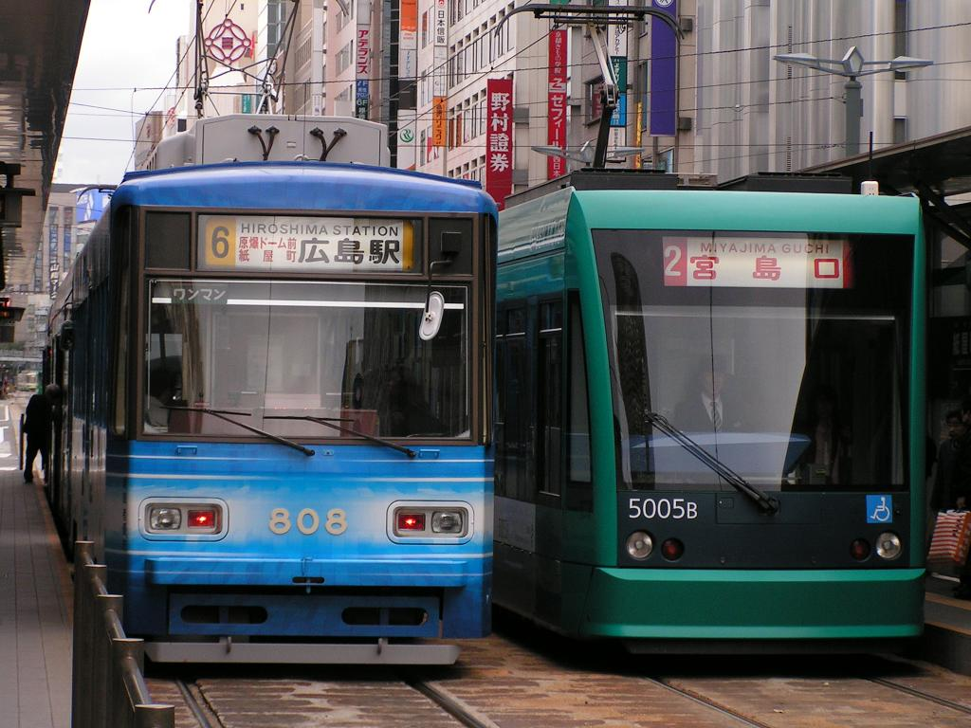
日本轻轨

Slide 51
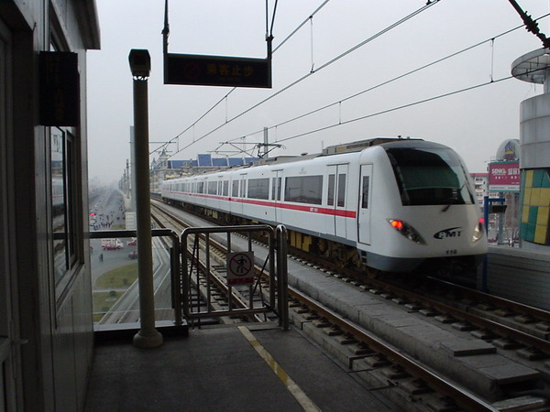
天津轻轨

Slide 52
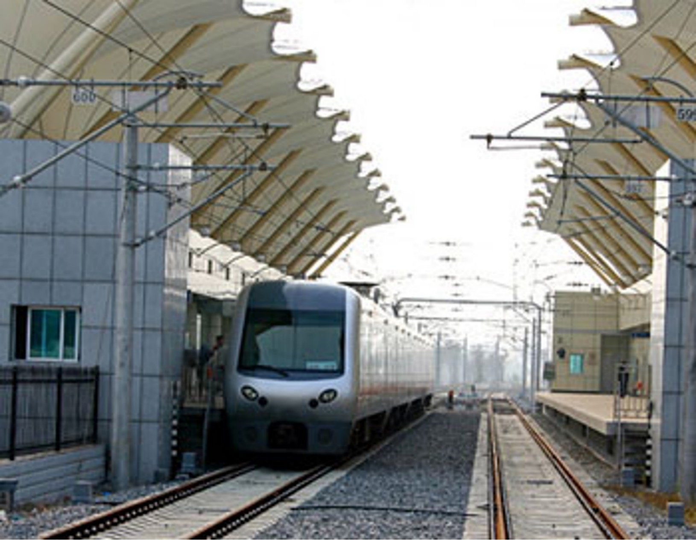
长春轻轨交通

Slide 53
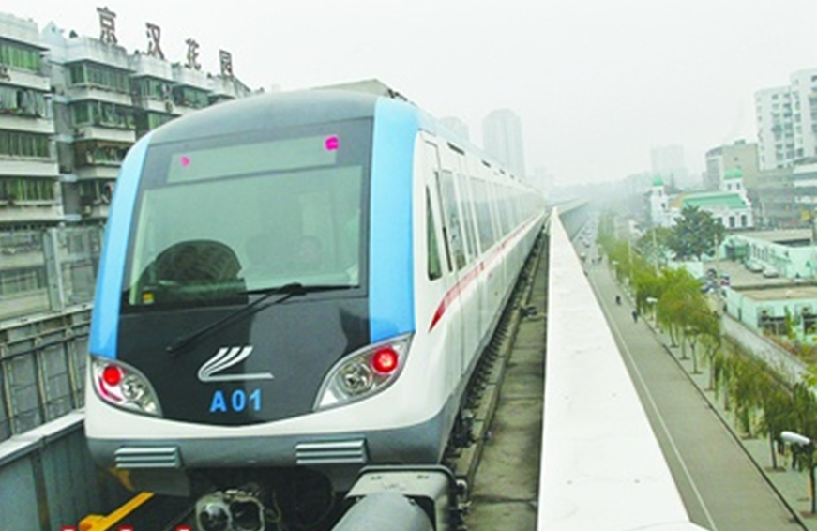
武汉轻轨交通

Slide 54
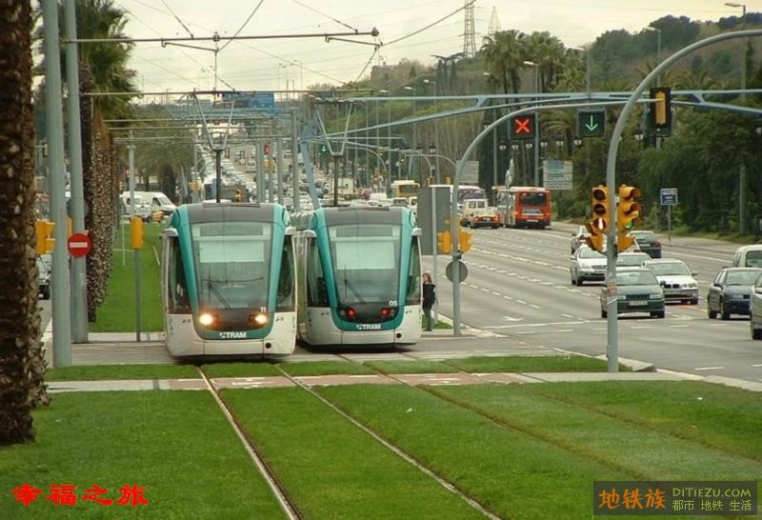
西班牙巴塞罗那现代有轨电车（轻轨）

Slide 55
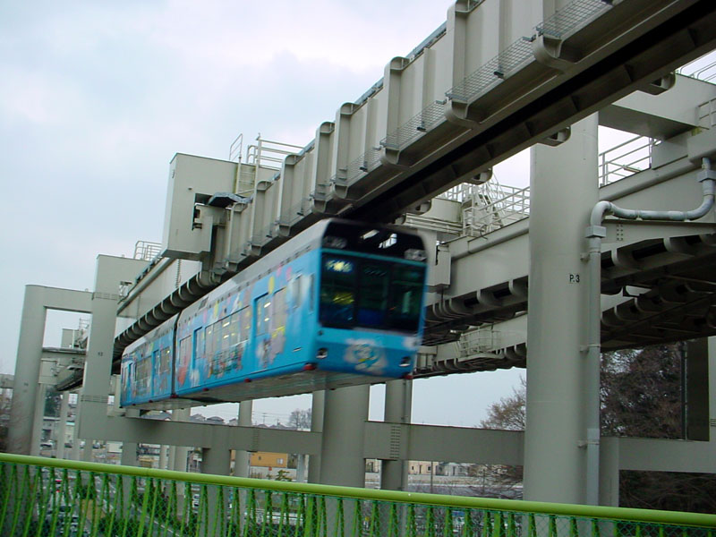
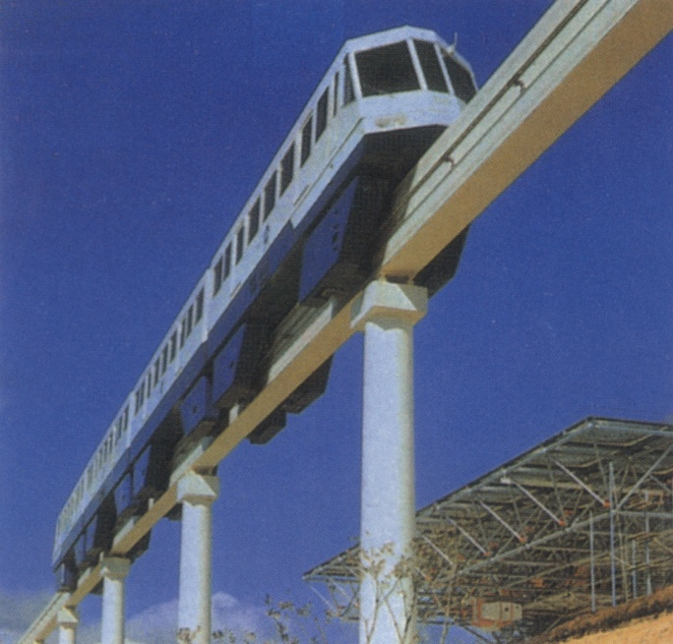
4.6 独轨交通
可分为跨座式和悬挂式两种。轨道梁比较窄，仅为85cm，对城市的景观及日照影响较小。独轨交通有噪声低、振动小、对城市的景观及日照等影响小、通过小半径曲线能力和爬坡能力强等优点。但独轨车有运能小、速度低、能耗大、粉尘污染等缺点。

Slide 56
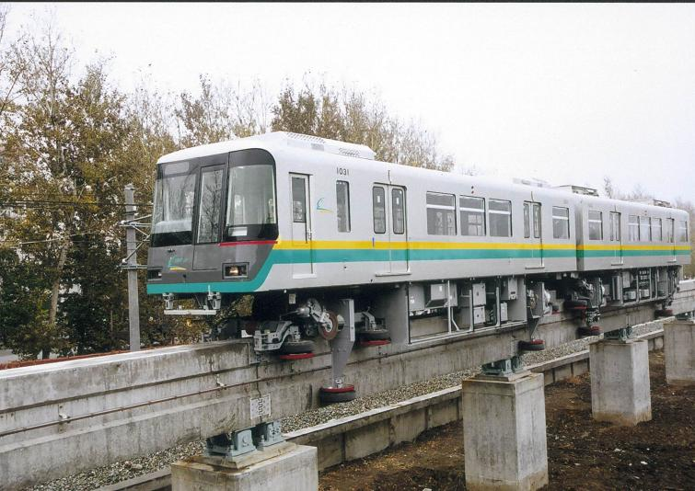
重庆单轨车辆（跨座式）

Slide 57
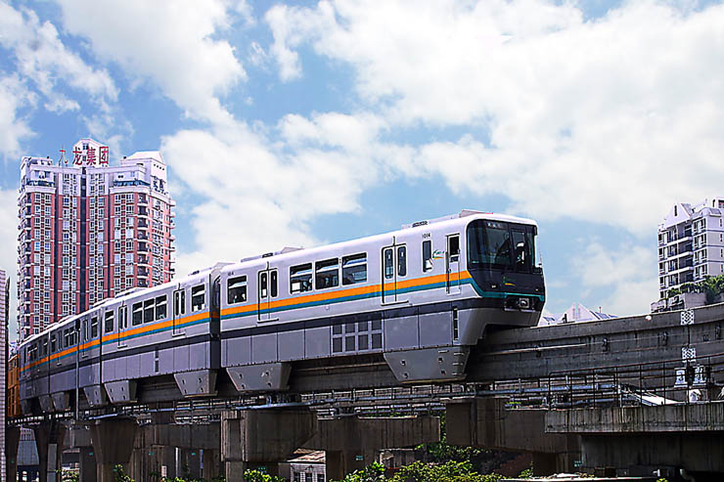
重庆单轨车辆

Slide 58
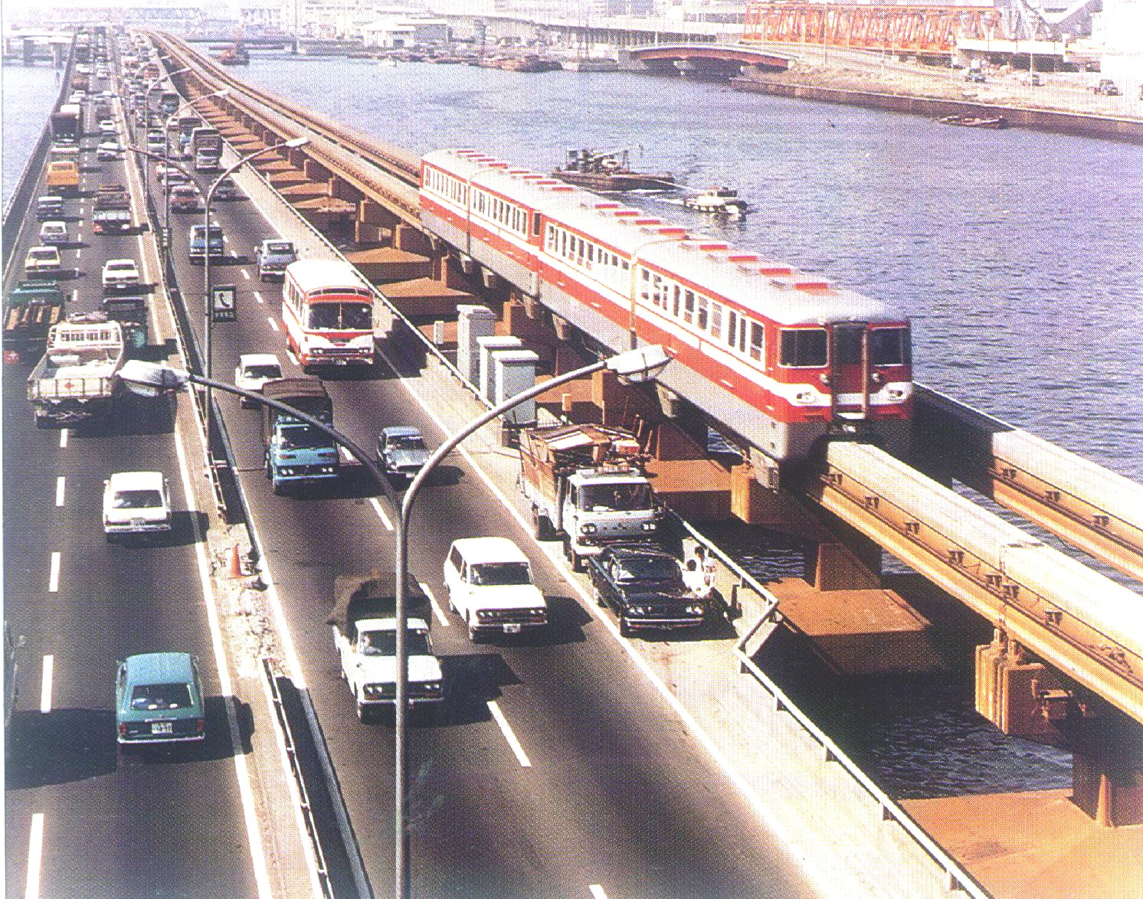
日本东京奥运会建设的大客流量独轨交通（1964）

Slide 59
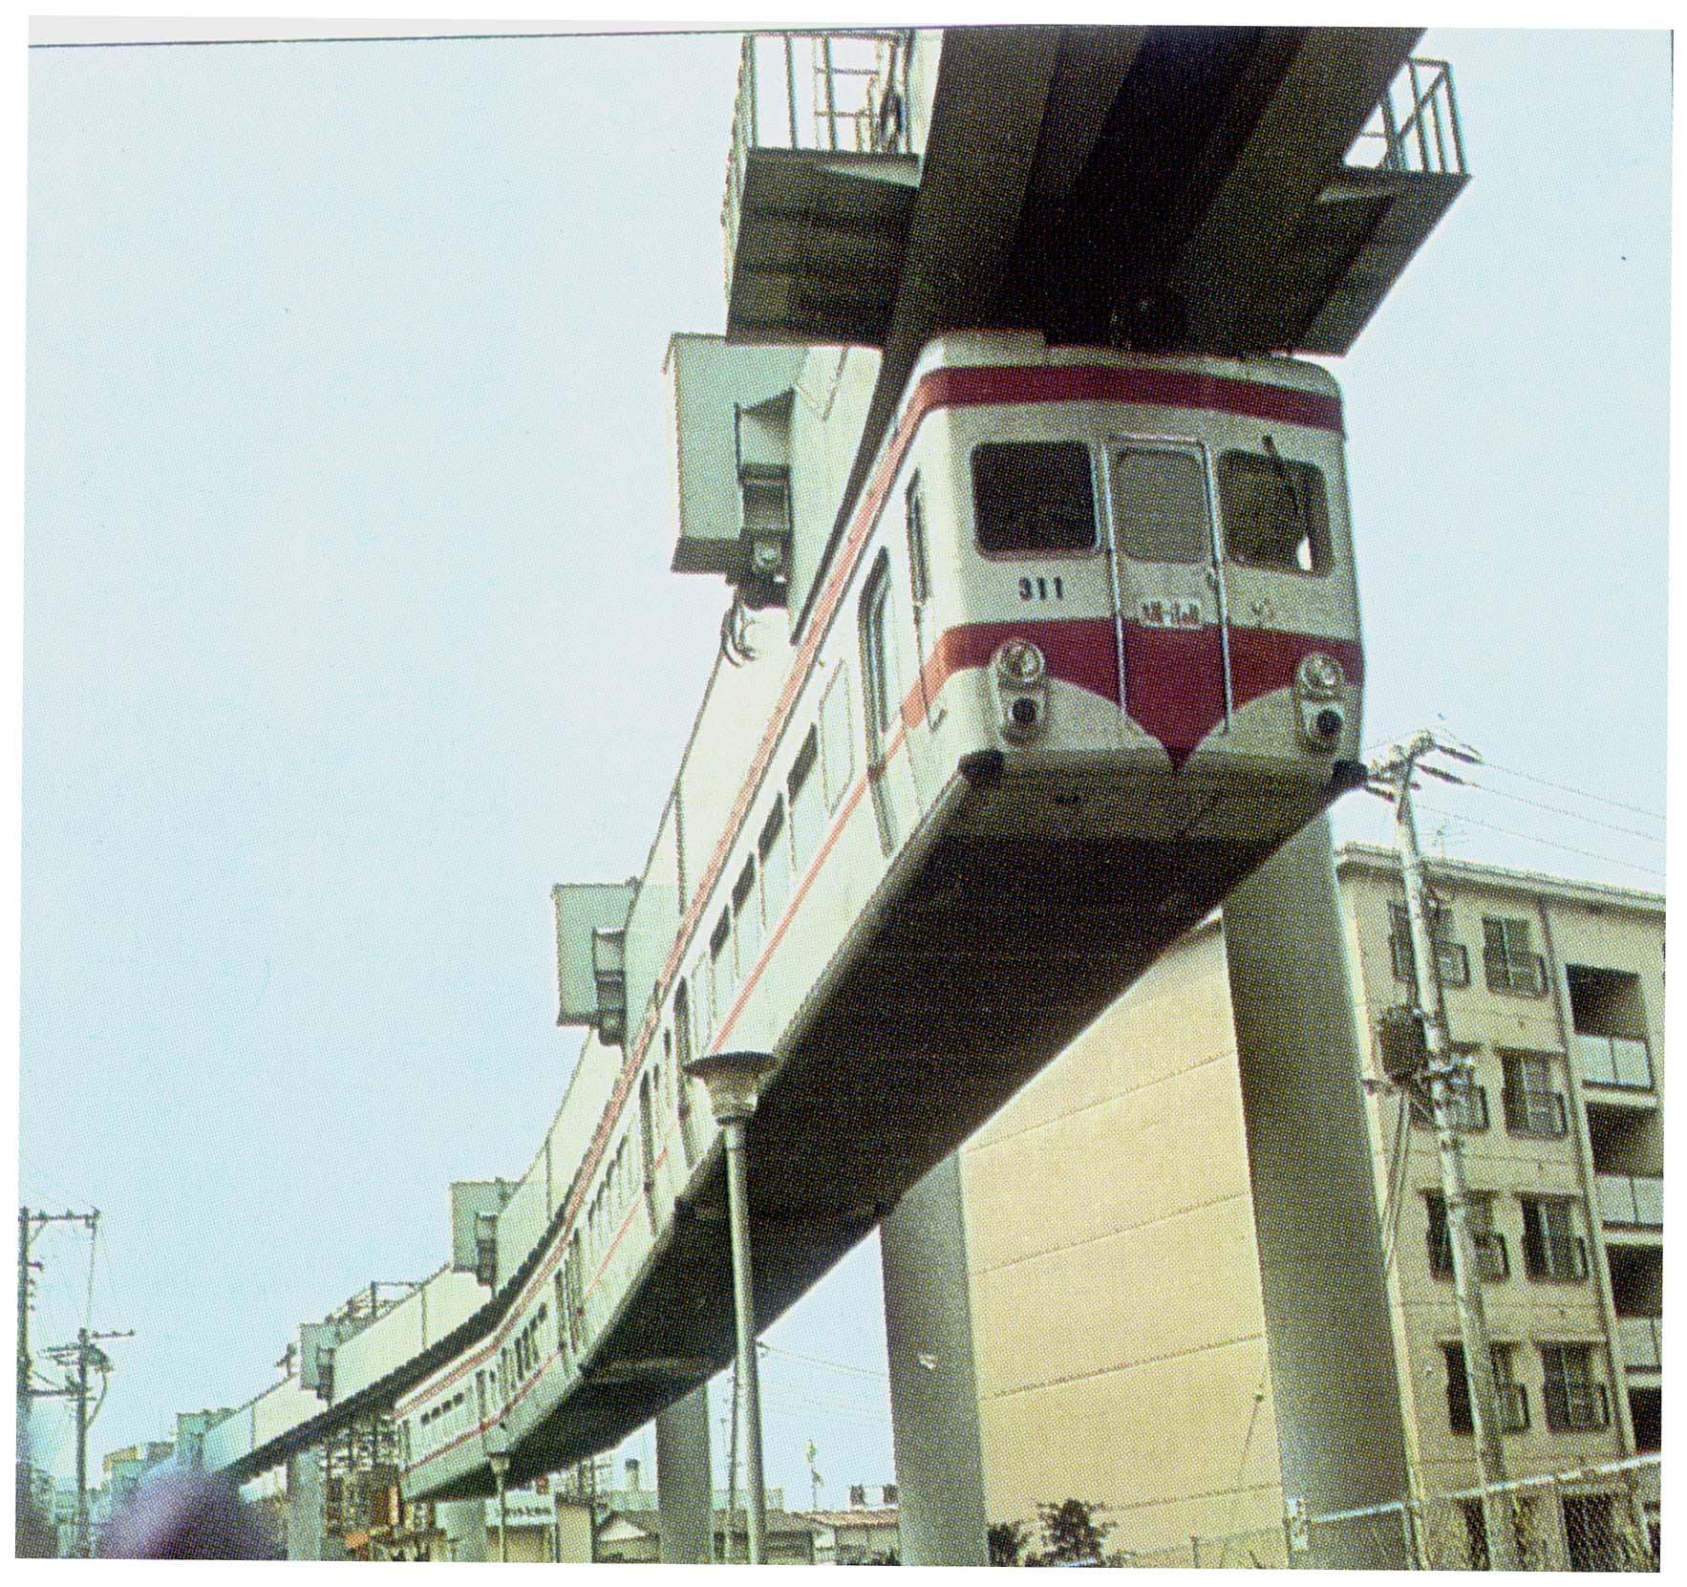
日本千叶都市单轨（悬挂式）

Slide 60
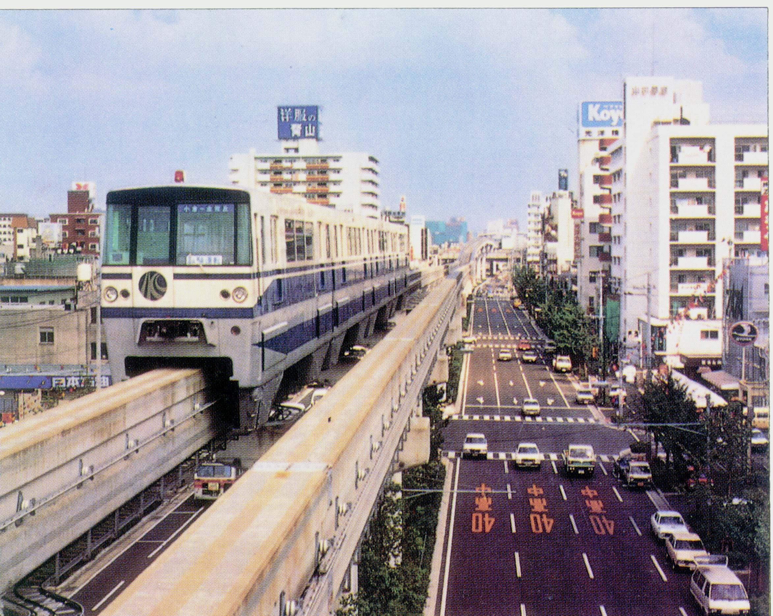
日本北九州小仓线跨座式独轨

Slide 61
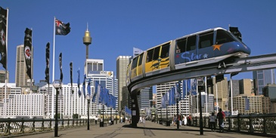
悉尼独轨交通

Slide 62
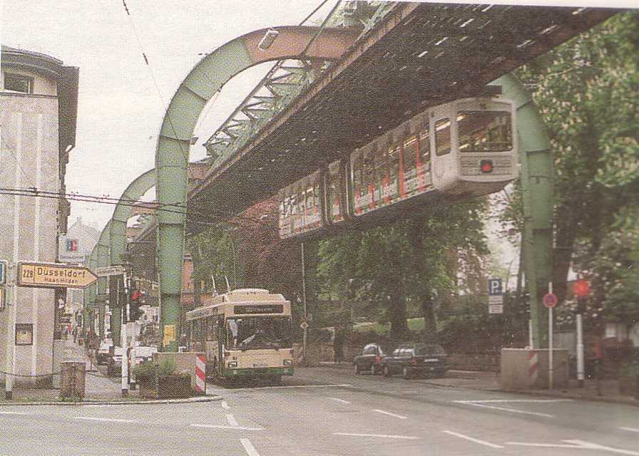
德国中部城市乌伯塔的悬挂式独轨交通

Slide 63

4.7 有轨电车
新型有轨电车是介于公共汽车与地铁间的一种低运量的轨道交通系统。现代有轨电车与性能较差的轻轨交通已很接近，只是车辆尺寸稍小一些，运营速度接近20km／h，单向运能可达2万人／h。

Slide 64

大连有轨电车

Slide 65

长春有轨电车

Slide 66

香港有轨电车

Slide 67

美国有轨电车

Slide 68

德国有轨电车

Slide 69

（6）磁浮交通系统
（7）缆索轨道交通

Slide 70
内容提要
一
轨道交通分类
二
高速铁路
三
重载铁路
四
城市轨道交通
五
电力牵引传动方式

Slide 71
5.1 动力牵引传动方式
接触网
I_{(电流)}
受电弓
牵引传动系统
牵引电机
牵引电机
I
轨道交通车辆电力传动方式按牵引供电系统和牵引电动机所采用的电流制进行分类，分为：
（1）直-直流传动； （2）交-直流传动 ；
（3）直-交流传动； （4）交-直-交流传动。

Slide 72
直-直流传动
由直流接触网供电，机车采用直流牵引电机。直流电经直流变换器（DC-DC）向直（脉）流牵引电机供电。
直流接触网
受电弓
DC-DC
－
Ｍ
直流牵引电机
－

Slide 73
交-直流传动
由交流接触网供电，机车采用直流牵引电机。交流电经整流器整流为直流电，向直（脉）流牵引电机供电。
交流接触网
整流器
牵引变压器
～
Ｍ
直流牵引电机
－

Slide 74
直流传动的特点：
调速方法比较简便，调节电机的电枢电流（电压）和励磁电流就可以调节直流电机的转矩和转速。直流串励电动机的转速特性较软，适合于动车牵引。
弊端：直流牵引电机的具有换向器，在换向器与电刷之间容易出现火花甚至引起环火，电机结构复杂，耗铜，体积大，质量大，增加了车辆的轴重，动力学性能受到影响。

Slide 75
直-交流传动
由直流接触网供电，机车采用交流牵引电机。直流电经晶闸管或其他新型电力电子器件构成的逆变器将直流电转换为可调压、变频的三相交流电，再向交流牵引电机供电。
直流接触网
逆变器
－
Ｍ
交流
牵引电机
3～
～

Slide 76
交-直-交流传动
由交流接触网供电，车辆采用交流牵引电机。交流电经整流器整流为直流电（中间直流环节），再经逆变器将直流电转换为可调压、变频的三相交流电，向交流牵引电机供电。
交流接触网
整流器
逆变器
牵引变压器
～
－
Ｍ
交流
牵引电机
3～
－
～

Slide 77
交流传动的特点：
交流电动机无换向器，具有结构简单、体积小、运行可靠等优点，不但可以提高单台机车的功率，而且由于其具有硬特性使机车具备良好的防止动轮空转打滑的性能。
交流异步电动机的转速主要决定于它的供电电源的频率，因此交流电传动的关键是在电网电源和交流牵引电动机之间设置一个功率大、调频宽的变压变频装置（VVVF），以满足交流牵引电动机的调速要求 。

Slide 78
谢 谢！

